Slide 1
בעיות באתר

Slide 2
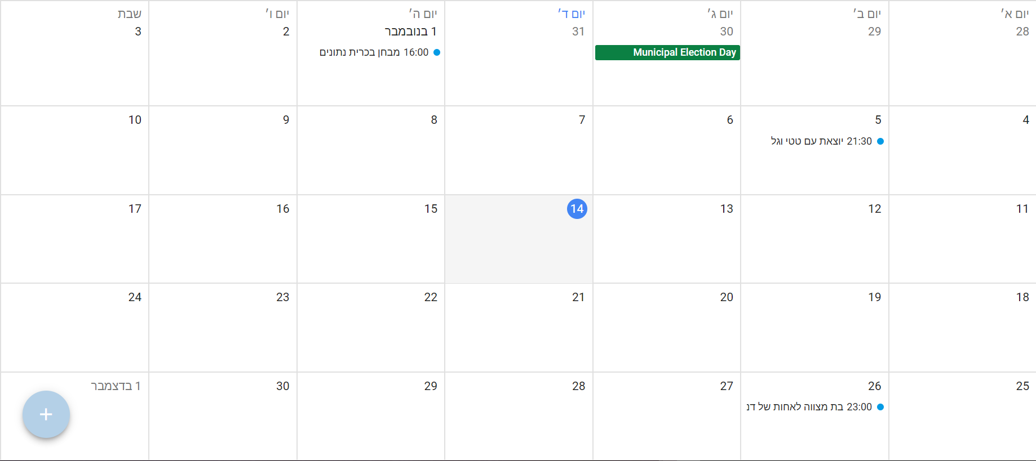
בעיות באתר
אין כפתור לביטול פעולה לאחר שעשינו אותה
אין אופציה להיכנס ליום יחיד ולראות את הלו"ז בו
הכפתורים לא נראים לחיצים (לא נראים כמו כפתורים)
יש שטח מת מיותר בין התפריט בחלק העליון של המסך לבין לוח השנה
אין חלוקה לשעות בתוך כל אחד מהריבועים שמתארים יום
הבולט שמופיעה לפני כל פגישה ביומן מיותר
התנתק
פגישה חדשה
אזור אישי
WeMeet

